Slide 1









SmartStudy
Making Study Smarter
A modern learning platform designed to transform your study experience

Slide 2







הצוות שלנו
SmartStudy כאן כדי להפוך את הלמידה להרבה יותר חכמה, נוחה ומדויקת. המטרה שלנו היא לתת לסטודנטים כלים פשוטים ומותאמים אישית - שיעזרו להם לסדר את היום, לשלוט בעומס וללמוד בצורה שנכונה להם באמת.
יובל רוטל
אור כהן
יעל מיתר רי
מנחה
מי אנחנו ולמה חשבנו על SmartStudy
חווינו בעצמנו עומס אקדמי גבוה
הבנו שאין כלי שמראה תמונת עומס אמיתית חווינו קושי משימוש במספר פלטפורמות ללא יכולת לאחד ביניהן
Notes:
בקצרה, הרעיון שלנו זה לפתוח אפליקציה שתשאב נתונים מהמערכות שהסטודנט משתמש ותרכז הכל במקום אחד ותיצור למידה חכמה נוחה ומדוייקת

Slide 3













💬 מהסקר: 73% משתמשים ביותר ממערכת אחת לניהול משימות ושגרה אקדמית.
קהל יעד
קהל היעד של SmartStudy כולל סטודנטים, מרצים ומוסדות אקדמיים - כל הגורמים המעורבים בתהליכי למידה, הוראה וניהול עומסים במסגרות אקדמיות.
סטודנטים
מרצים
מוסדות אקדמיים
מתמודדים עם עומס גבוהה וחוסר ארגון
רוצים להבין את העומס הכלול על הסטודנטים
שואפים לשפר את חווית הלמידה
צריכים תמונת מצב ברורה של מטלות וזמנים
מעוניינים לשפר עמידה בזמנים והגשות
צריכים יכול מעקב ותיאום בין הקורסים
מחפשים כלי פשוט וחכם שיפחית את הלחץ
זקוקים לתיאום טוב יותר מול הכיתות
רוצים להפחית שחיקה ונשירה
Notes:
הקהל יעד שלנו הוא סטודנטים. האפליקציה בעתיד תוכל להיות למרצים ומוסדות אקדמאיים

Slide 4

















בעלי עניין
בעלי עניין ראשיים
סטודנטים
מרצים
מוסדות אקדמיים
המשתמשים העיקריים של המערכת
אחראים על מטלות, מבחנים והעברת החומר
אוניברסיטאות, מכללות, חוגים ויחידות הוראה
בעלי עניין משניים
המל"ג (המועצה להשכלה גבוהה)
משקיעים וגורמים עסקיים
חברות EdTech ושותפים טכנולוגיים
גורם רגולטורי שמפקח על הסטנדרטים האקדמיים, איכות הלמידה וההעמסה על הסטודנטים.
תומכי פיתוח שמחפשים חדשנות ופתרון סקיילבילי לשוק האקדמי.
שותפות איתן עשויה לאפשר אינטגרציות, פיתוח פיצ'רים והרחבת המוצר.
💬 מהסקר: 81% אמרו שמערכת אחת שמרכזת הכול הייתה עוזרת להם מאוד.
💬 מהסקר: 65% רוצים לוח שנה חכם שמציג עומס.

Slide 5














💬 מהסקר: 57% מרגישים עומס או בלבול בין מטלות לעיתים קרובות.
הבעיות המרכזיות (Pains)
ניהול זמן
עומס מידע
חוסר במסלול למידה ברור
סטודנטים מתקשים לבנות לוח זמנים יעיל ולפזר עומסים בצורה נכונה.
שימוש במערכות רבות ללא אינטגרציה
ללא הנחיה מסודרת – סטודנטים מתקשים להבין מה ללמוד מתי.
״תמונת עומס מלאה״
התאמה אישית
דחיינות וחוסר מוטיבציה
אין תמונה ברורה של רמת העומס בשבוע הקרוב.
המערכות הקיימות לא מבינות את סגנון הלמידה של המשתמש
בלי חלוקה ראלית של העומס – סטודנטים נוטים לדחות משימות לרגע האחרון

Slide 6













💬 מהסקר: 69% משתמשים בכמה כלים במקביל (יומן, פתקים, Moodle) - מה שיוצר בלבול וחוסר עקביות.
הפתרונות הקיימים
סטודנטים משתמשים במספר כלים למעקב אחר לוח הזמנים והמטלות שלהם
פלטפורמות למידה
פתקים וניהול משימות
לוח שנה
המערכות מתמקדות בעיקר בתוכן ובניהול קורסים, אך אינן נותנות תמונת עומס, חיזוי עומסים או ניהול משימות אישי.
כלים גמישים אך לא מותאמים לסטודנטים, ללא יכולת להעריך זמן, לחזות עומס או לקשר בין מטלות, שיעורים ומבחנים.
מציגות זמנים בלבד — ללא ניתוח עומסים, ללא התאמה אישית וללא קישור בין מטלות אקדמיות לסדר היום.
תוספים וכלי עזר שונים
למרות קיומם של מגוון כלים ללמידה, משימות ולוחות זמנים - אף פתרון כיום אינו מספק תמונת עומס מלאה, התאמה אישית אמיתית או ניהול מרוכז של כל המטלות האקדמיות
כלי אנליזה כללים
נותנים פתרונות נקודתיים בלבד (לוח שנה, תזכורות וכו’) אך לא מספקים מערכת הוליסטית שמבינה את עומס המשתמש.
מספקים נתונים, אך ללא תובנות שימושיות ללמידה או הצעות לניהול עומס בצורה פרקטית.
💬 מהסקר: 47% אומרים שהמידע שהם צריכים מפוזר בין כמה מערכות.

Slide 7
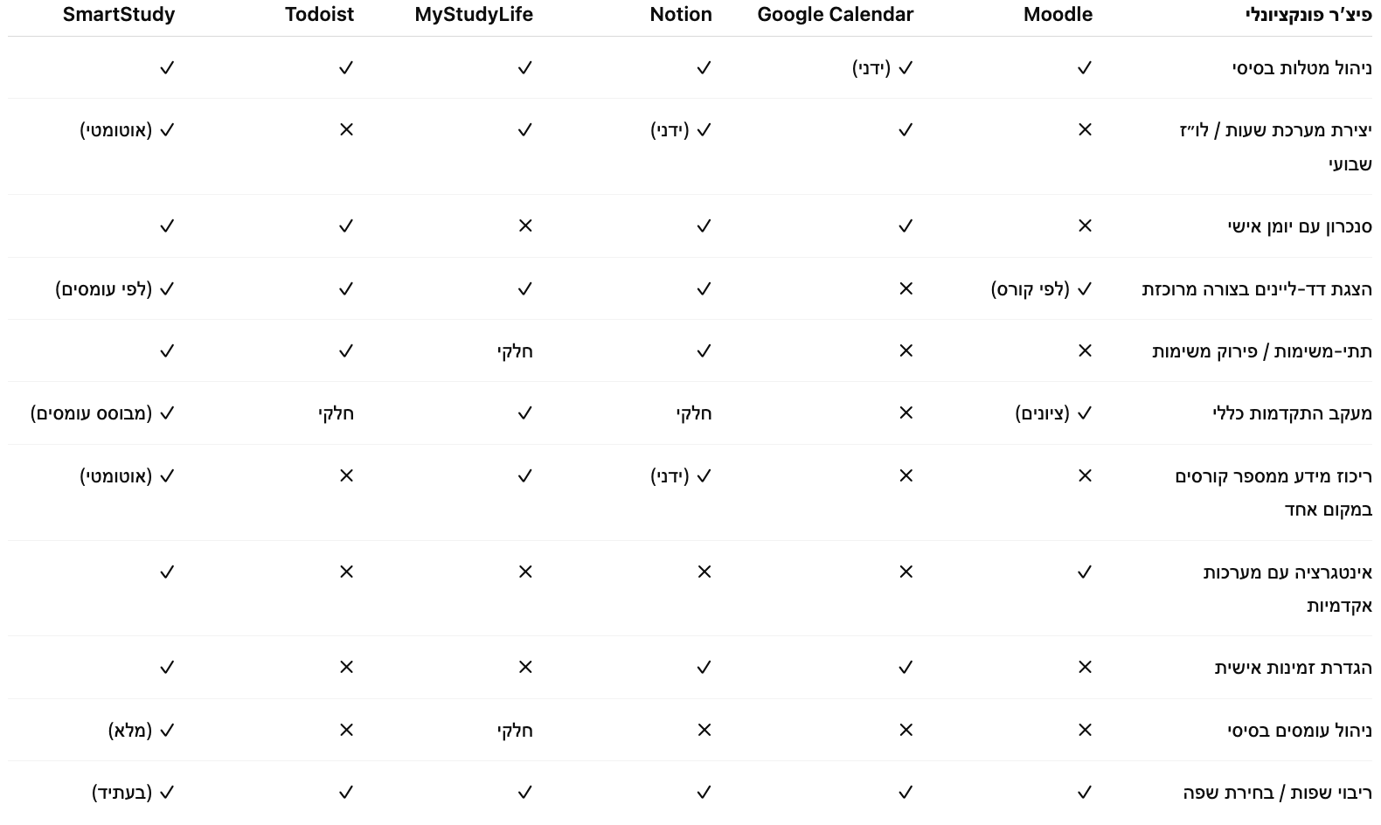
המתחרים הקיימים בשוק

Slide 8









מטרות המערכת
מטרה 3
מטרה 2
מטרה 1
לספק תכנון למידה מותאם אישית שמסתנכרן עם ההרגלים והקצב של המשתמש.
ליצור סביבת למידה מאורגנת שמסייעת לסטודנטים להבין מה חשוב עכשיו ומה מגיע בהמשך.
לשפר את חוויית הלמידה באמצעות טכנולוגיה חכמה שמספקת תמונת עומס ברורה ומדויקת.
מטרה 5
מטרה 4
💬 מהסקר: 60% מהסטודנטים רוצים לראות עומס שבועי/חודשי בצורה ויזואלית.
לאפשר ניתוח התקדמות וכלי מעקב ויזואליים שמסייעים לשפר ביצועים ועמידה ביעדים.
לעצב ממשק פשוט, אינטואיטיבי ונעים שמקל על ניהול משימות, זמנים ועומסים.

Slide 9


















💬 מהסקר: 67% מרגישים עומס כבד במיוחד בתקופות מבחנים והגשות.
בעיה ופתרון - עומס
פתרון
בעיה
איזון עומסים אוטומטי
חוסר ביכולת לראות תמונת עומס מלאה
איחוד כל המשימות מכל המקורות ופיזור חכם של העומסים לאורך השבוע לבניית לוח לימודים מאוזן.
הסטודנט לא יודע כמה עמוס יהיה השבוע , אין הצגה ברורה של עומס מצטבר או עומס קריטי.
ניתוח עומסים חכם בזמן אמת
ניהול זמן לקוי
המערכת מנתחת את חלוקת העומס, מציגה עומס שבועי ומתריעה מראש על שבועות עמוסים.
קושי לתכנן את השבוע בצורה יעילה, לפזר עומסים ולשמור על רצף למידה — מה שמוביל להצטברות עומס, לחץ ודחיינות.
תכנון מבוסס תובנות
עומס נפשי בתקופות מבחנים והגשות
המערכת מפיקה תובנות (Insights) על דפוסי עומס, זמנים חזקים/חלשים והרגלי למידה — ומציעה תכנון שמתאים אישית למשתמש.
תקופות עמוסות גורמות ללחץ, הצפה ודחיינות בגלל חוסר בתכנון ברור ובהירות.

Slide 10


💬 מהסקר: 72% מהסטודנטים משתמשים במספר כלים שונים לניהול משימות — מה שיוצר בלבול וחוסר תיעדוף ברור.
בעיה ופתרון - משימות
פתרון
בעיה
ריכוז כל המשימות במקום אחד
קושי בארגון ותיעדוף של משימות
איחוד משימות מכל המקורות באופן אוטומטי.
משימות מפוזרות בין פתקים, Moodle, WhatsApp, יומנים -ללא סדר קבוע.
הערכת זמן מבוססת נתונים
הערכת זמן לא נכונה למשימות
המערכת מחשבת זמן משוער לכל משימה לפי סוג ונתוני משתמש.
סטודנטים לא יודעים כמה זמן כל משימה תיקח - מה שמוביל לדחיינות.
מנוע תיעדוף חכם
חוסר עקביות בניהול משימות לאורך הסמסטר
מדרג אוטומטית משימות לפי דדליינים, משקל וקושי ושומר על עקביות.
מתחילים מסודר, אבל עם העומס הכל נזרק - ונוצר בלגן מצטבר.

Slide 11
בעיה ופתרון - התראות
פתרון
בעיה
איחוד כל ההתראות במקום אחד
התראות מפוזרות ממקורות שונים
כל ההתראות מכל המקורות מתנקזות למקום אחד מסודר, ברור ונגיש.
סטודנטים מקבלים התראות ממייל, Moodle, יומן, פתקים, WhatsApp מה שיוצר הצפה ובלבול.
סינון והתראות מותאמות אישית
התראות לא רלוונטיות שמאפילות על החשובות
המערכת מחשבת זמן משוער לכל משימה לפי סוג ונתוני משתמש.
רוב ההתראות הן כלליות, ולא קשורות לדדליינים שממש חשוב לזכור.
התראות פרואקטיביות
פספוס דדליינים עקב חוסר סינון
מנגנון שמתריע בזמן אמת על התראות קריטיות, לפי סדר עדיפות ופרופיל למידה.
ללא מערכת שמדרגת מה חשוב עכשיו, קל לפספס משימות קריטיות.

Slide 12












Modules
Login & Sync
Dashboard
Calendar
Tasks
Google
Weekly Load
Week/Month View
Prioritization
Moodle
Upcoming Tasks
Overload Marks
Time Estimation
Email
Critical Alerts
Auto Scheduling
Filters
Notifications
Workload Analyzer
Suggestions
Business modules
Deadline Alerts
Load Graph
Next Task
Institution Dashboard
Load Alerts
Overload Detection
Weekly Suggestions
Instructor View
Task Reminders
Balancing
Task Breakdown
Course Load

Slide 13
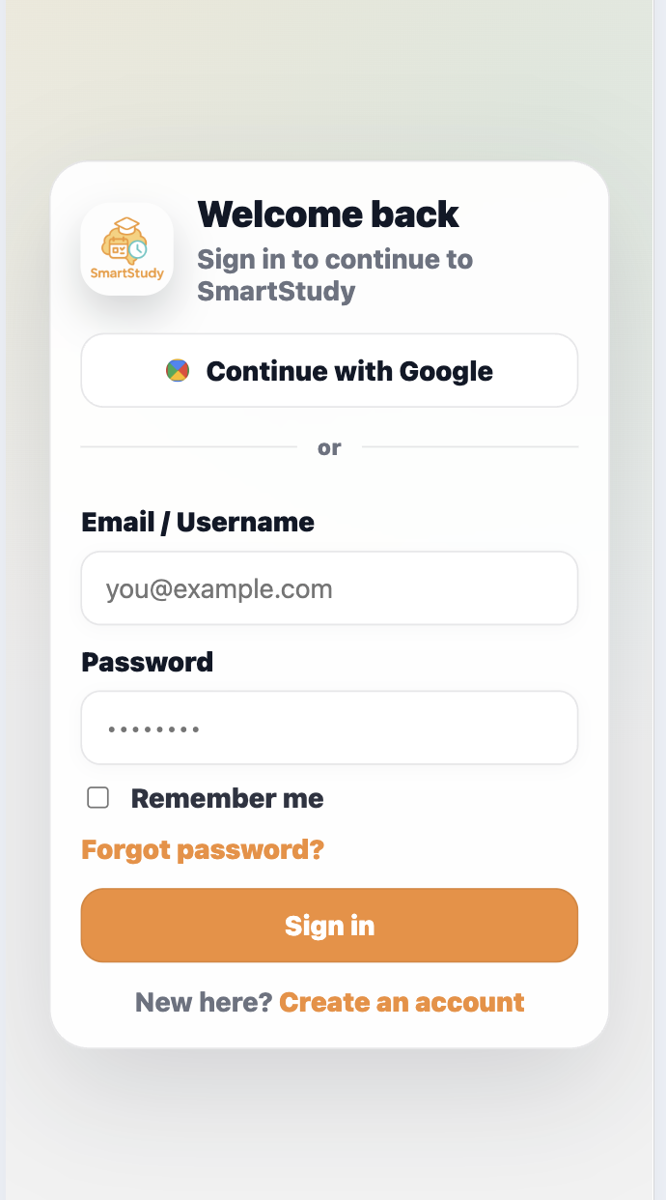







Login & Sync Module
Key Features
Multiple Login Options
Support secure login via email & password, Google account, or academic LMS login (future option).
Data Security & Privacy
All user data is stored securely with encryption and protected access permissions.
Calendar Integration
Sync external calendars (Google) to automatically import events and study times.
Account Setup & Personal Preferences
Users can configure their study preferences such as availability, and language.

Slide 14
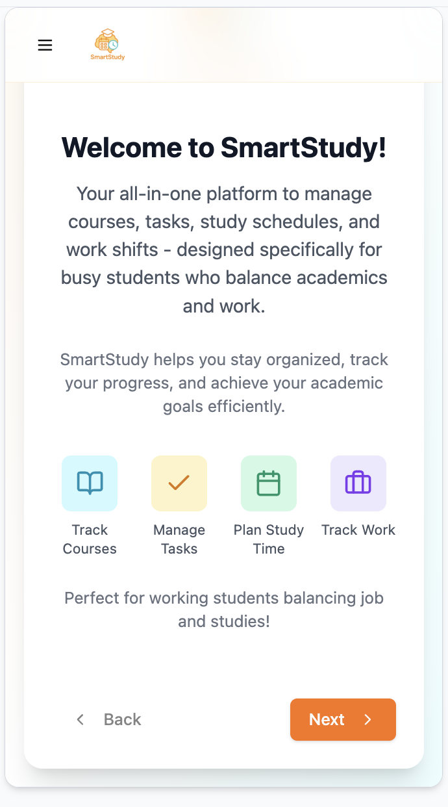
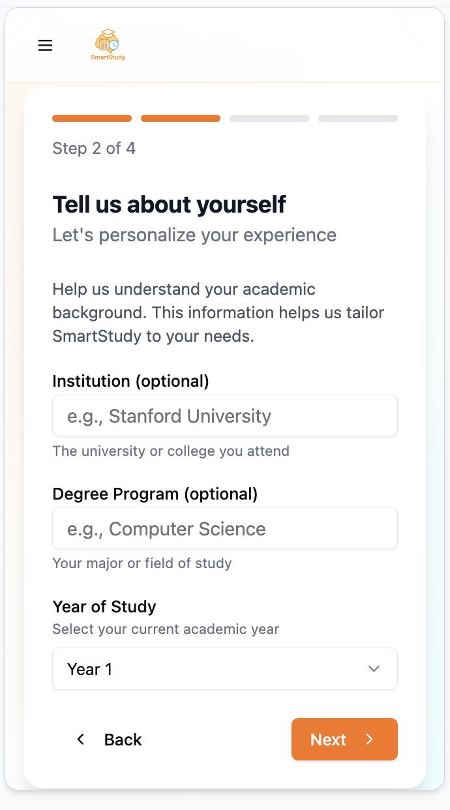
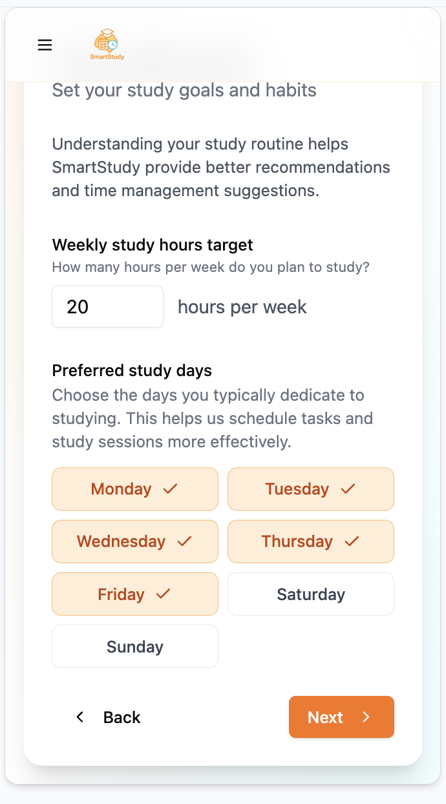
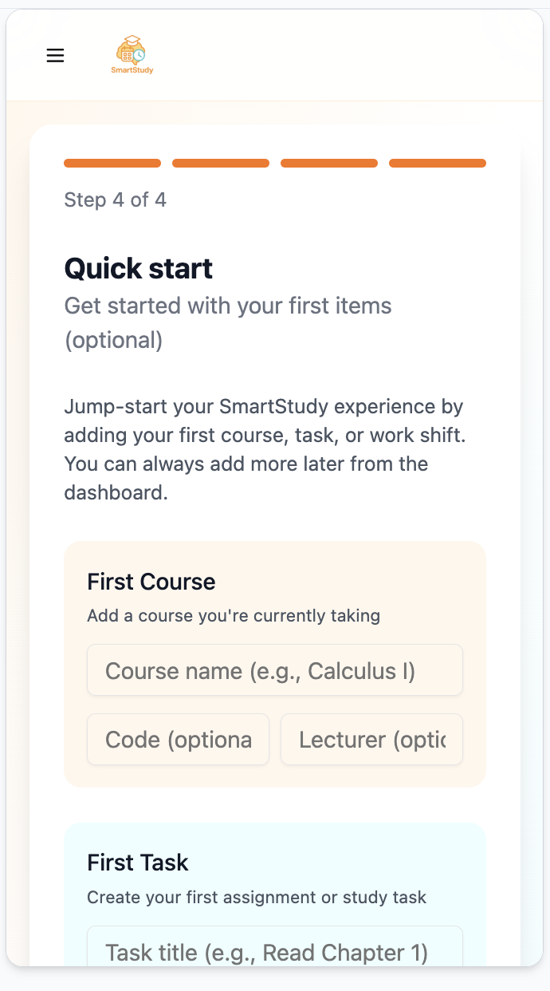
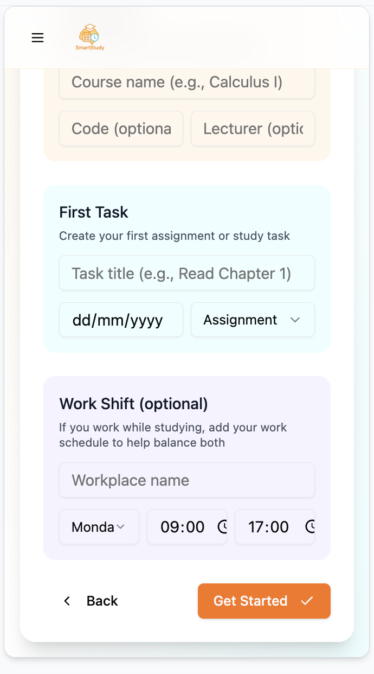
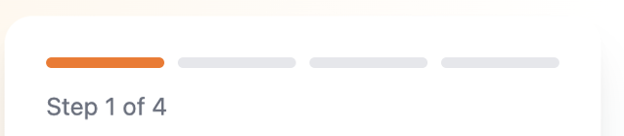
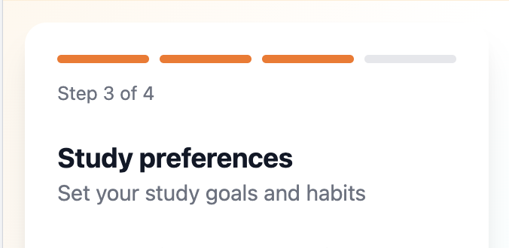
Onboarding screen

Slide 15
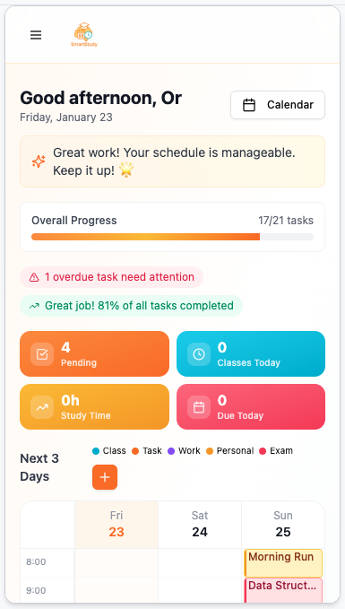
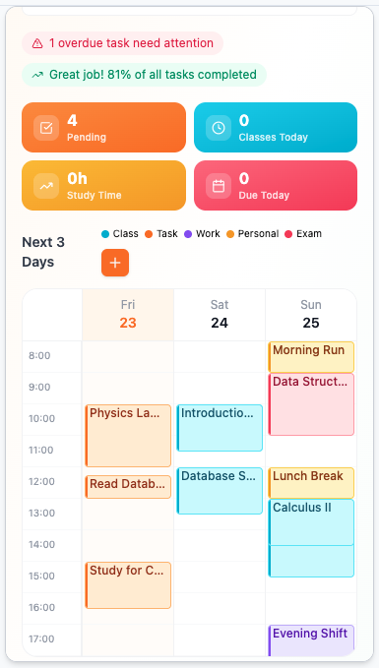


💬 מהסקר: 62% מרגישים שהם “מאבדים שליטה על העומס” במהלך הסמסטר.
Dashboard Module
💬 מהסקר: 68% מהמשתתפים רוצים מסך אחד שמרכז עומס, משימות ודדליינים.
Key Features
Progress Overview
Visualize your learning progress and achievements
Smart Schedule
study planning and time management
Task Prioritization
Smart organization of study tasks by importance
Learning Analytics
Detailed insights into your study patterns

Slide 16
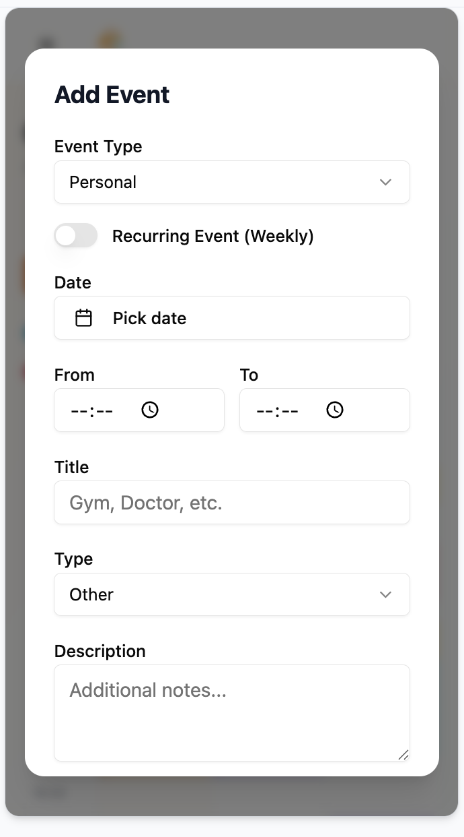
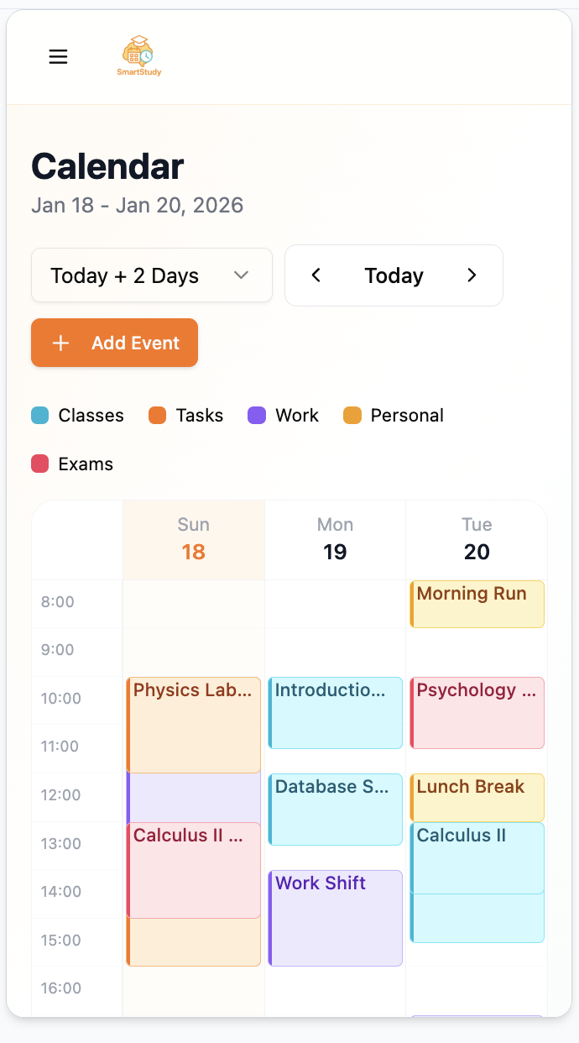







💬 מהסקר: 65% רוצים לוח שנה שמתריע על עומס ושבועות עמוסים.
Calendar Module
Key Features
Smart Planning
Automatically generates optimized study timetables
Personalized Recommendations
Suggests study topics based on learning pace
Flexible Adjustments
Easily modify schedules for unexpected changes
Reminders & Notifications
Timely alerts to keep users on track

Slide 17
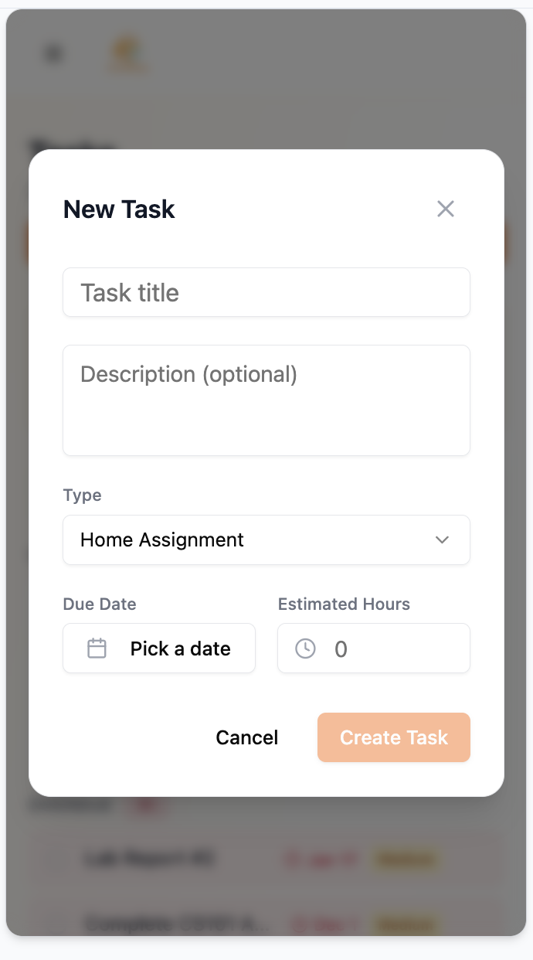
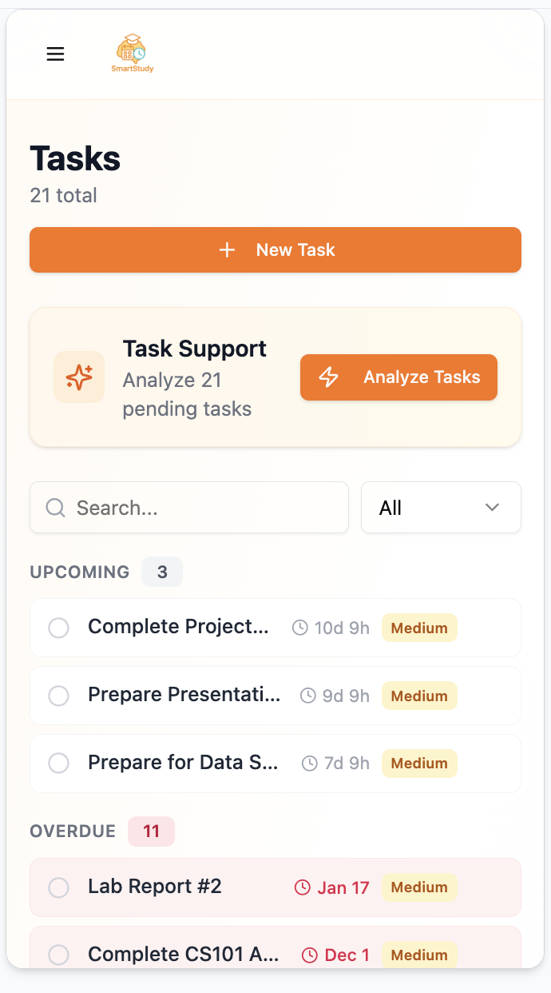
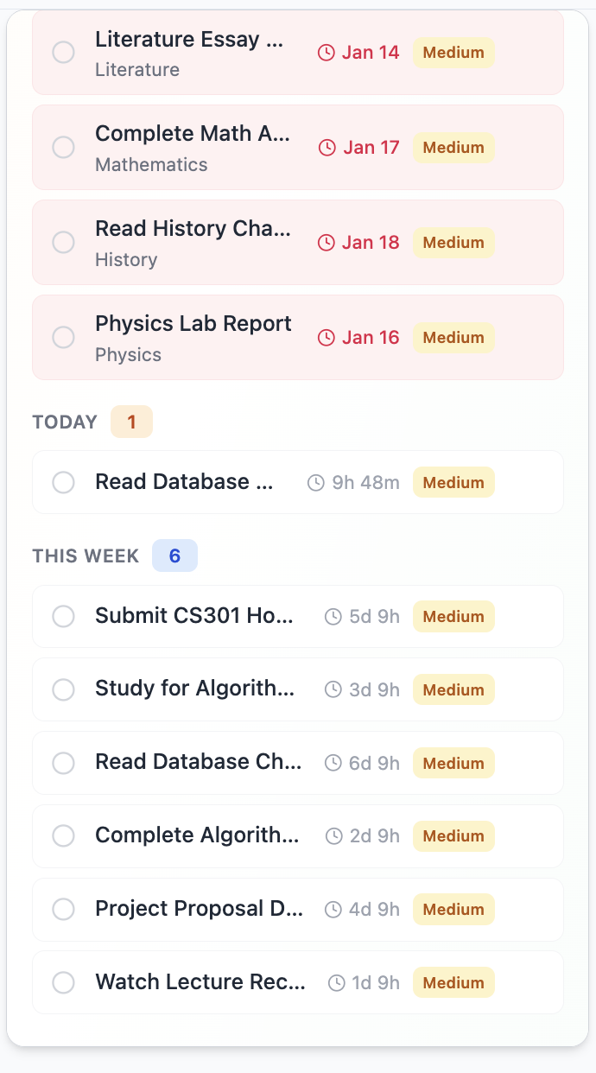




💬 מהסקר: 63% מהסטודנטים אמרו שהם מפספסים דדליינים.
Tasks Module
Key Features
Task Management
Create, organize, and prioritize study tasks
Smart Scheduling
Intelligent task scheduling based on priorities
Progress Tracking
Monitor completion rates and productivity

Slide 18
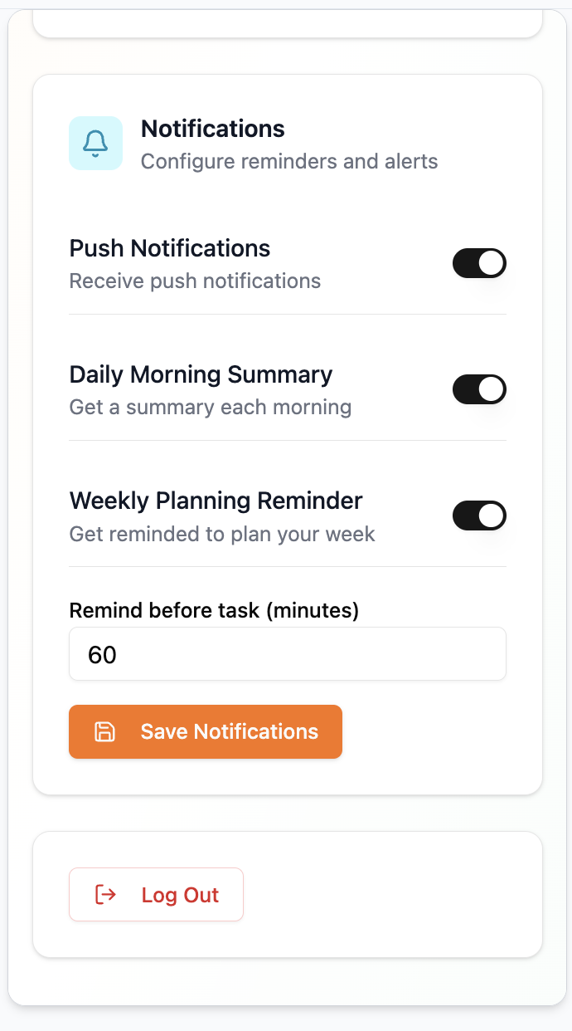


Notifications Module
Key Features
Smart Alerts
Smart notifications tailored to your learning schedule
Study Reminders
Customizable alerts for assignments and study sessions
Progress Updates
Regular insights on your learning journey and achievements

Slide 19
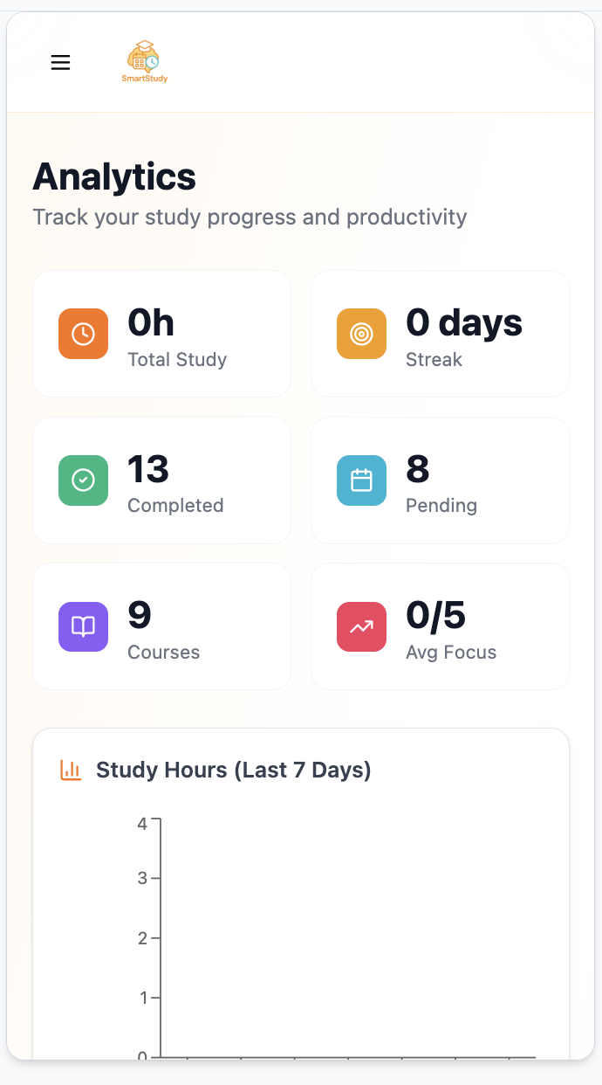
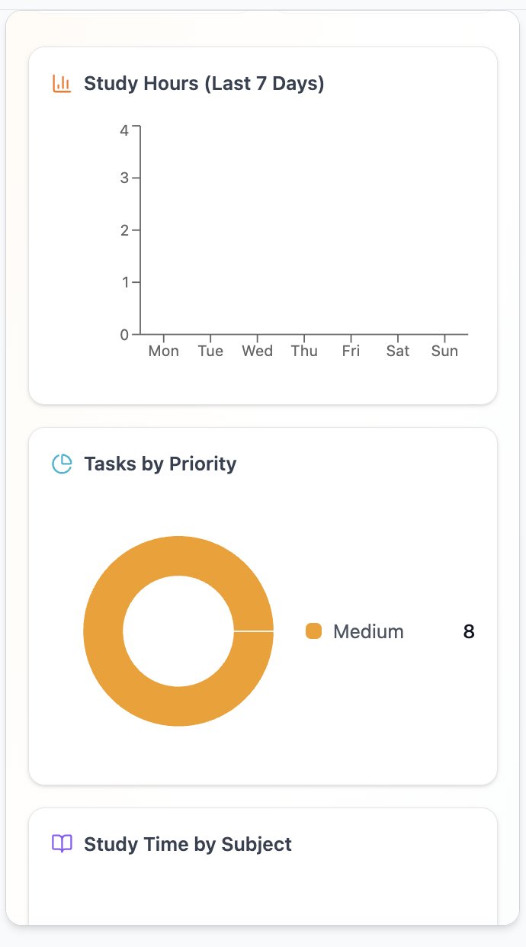
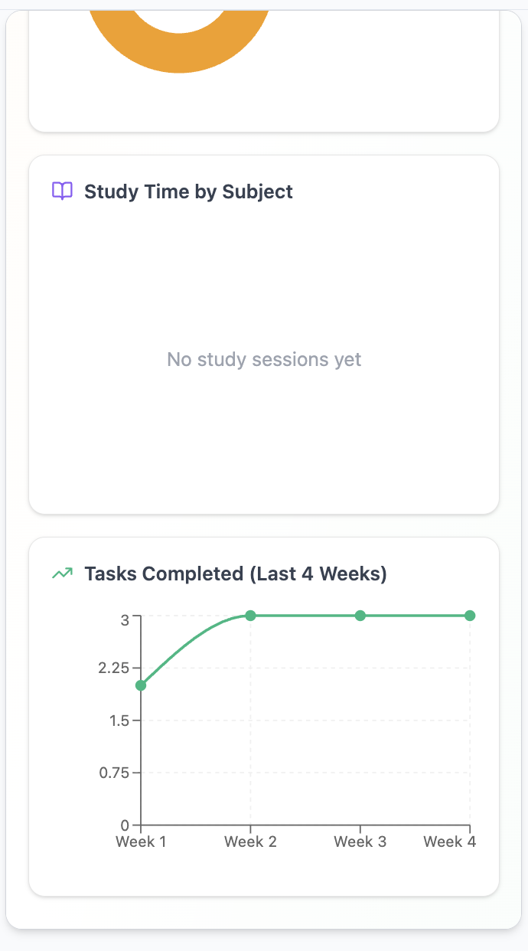



Workload Analyzer Module
Key Features
Progress Visualization
Visual representation of academic journey and achievements
Time Allocation
Optimize study time with intelligent recommendations
Goal Tracking
Set and achieve academic milestones

Slide 20










Suggestions Module
Key Features
Personalized Recommendations
suggestions tailored to individual learning patterns
Smart Insights
Actionable insights based on performance analytics
Optimal Timing
Suggestions for best study times based on productivity patterns
Adaptive Learning Paths
Dynamic recommendations that evolve with progress
How It Works
Analyzes your study patterns, performance, and goals to provide personalized suggestions tailored to your learning style.

Slide 21
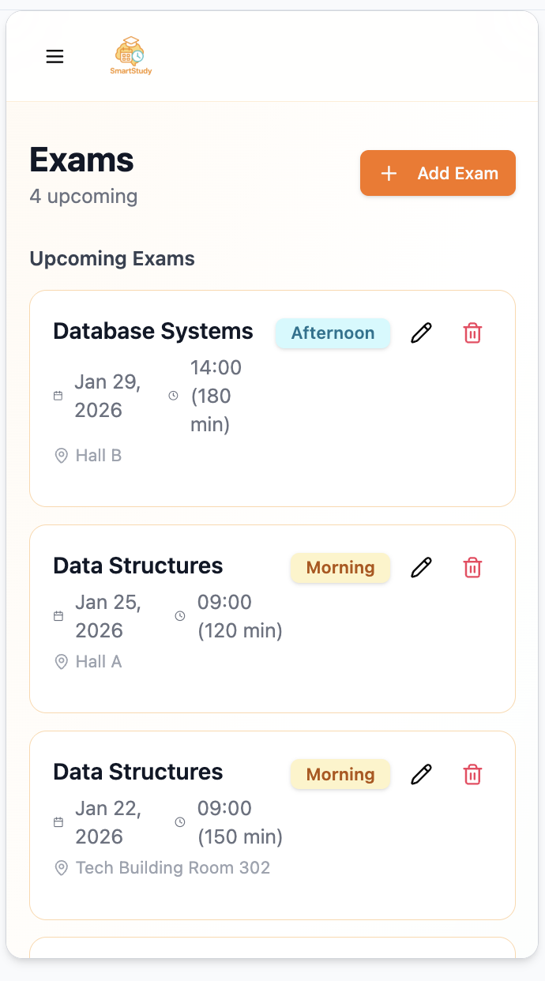
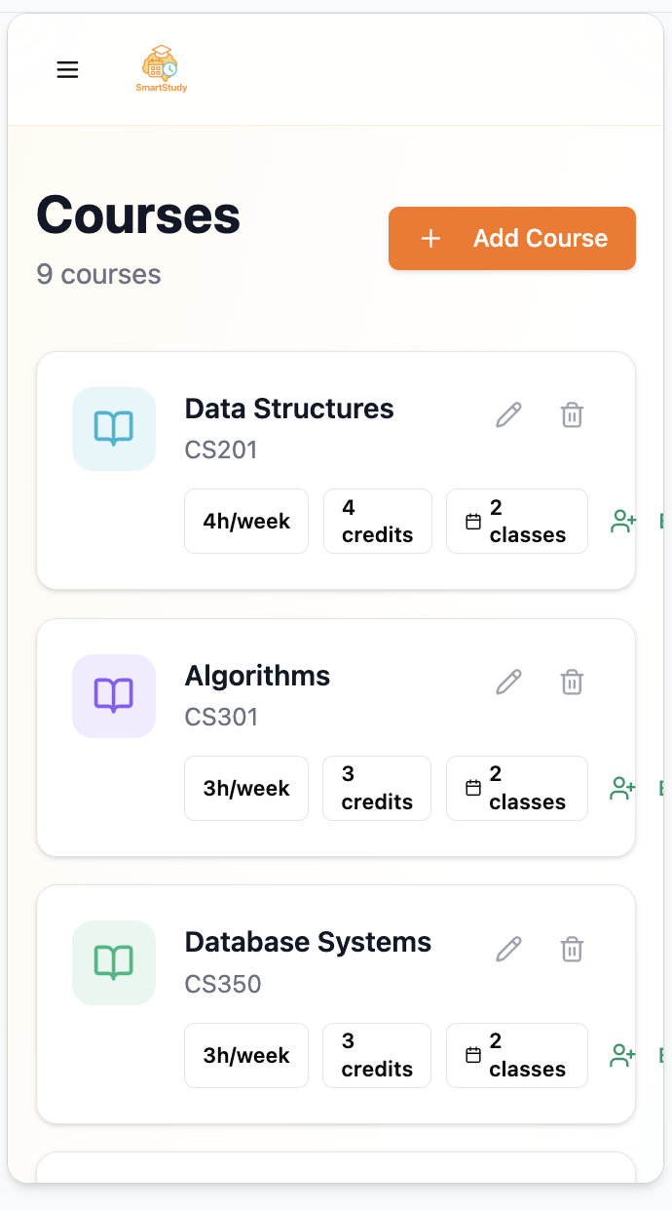
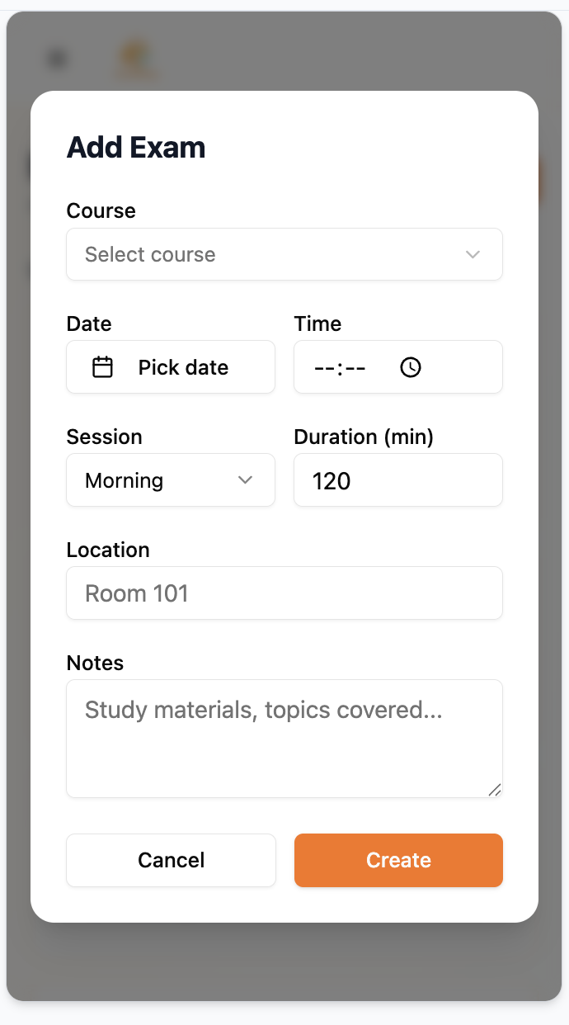
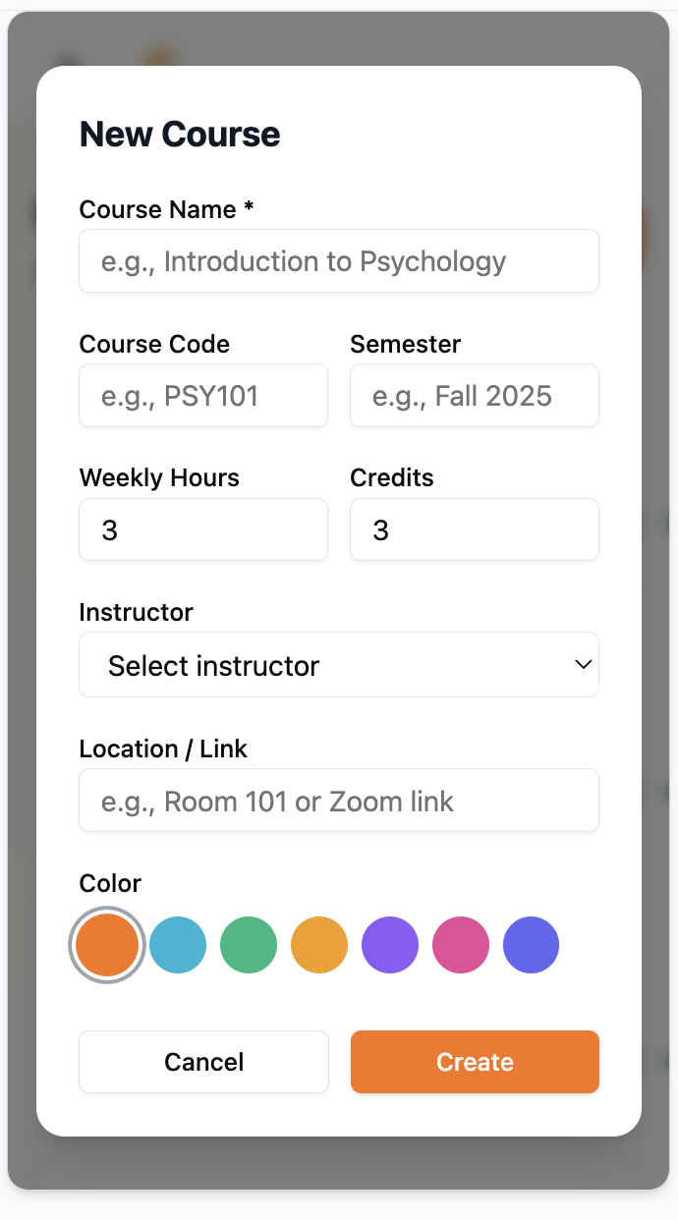
Exams and Courses screen

Slide 22
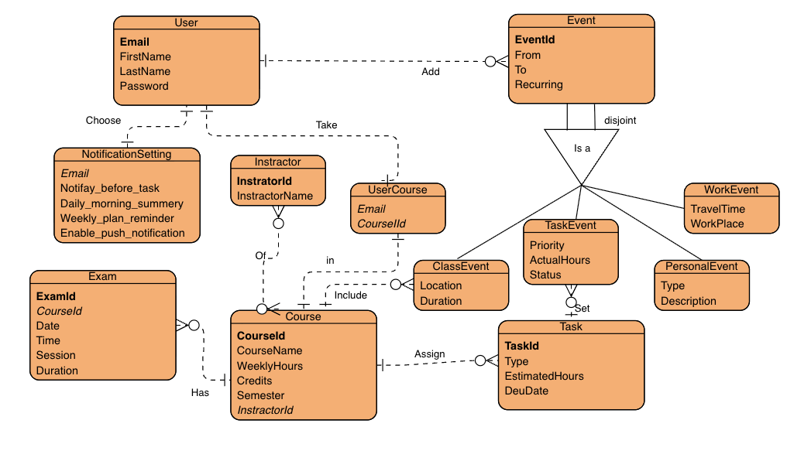
ERD (Database)

Slide 23















דרישות פונקציונאליות
ממשק משתמש
דרישות מערכת
- ניהול משתמשים ופרופיל אישי - התאמה אישית חכמה
- הצגת עומס, משימות והתראות באופן ברור במבט ראשון
- ניווט אינטואיטיבי וזרימת עבודה פשוטה
- ניהול משימות מלא (תיעדוף, הערכת זמן, חלוקה לפי קורס) - חיזוי עומסים
- מעקב התקדמות (הצגת ביצועים, מעקב אחר היעדים שנקבעו והשוואה בין תכנון לביצוע).
דרישות אבטחה
ניהול נתונים
- הצפנה ואחסון מאובטח של כל הנתונים
- סנכרון נתונים בזמן אמת
- הגבלת הרשאות ושמירה על פרטיות סטודנטים
- איחוד מידע ממספר מקורות למבנה נתונים אחיד

Slide 24
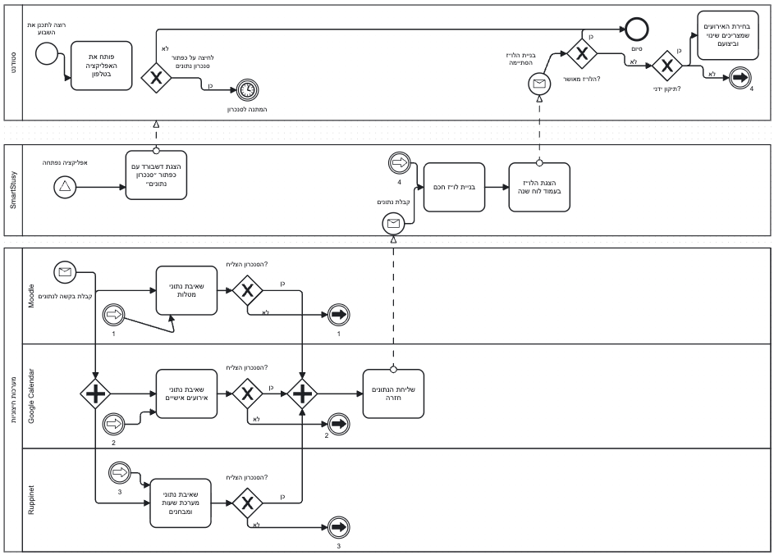
BPMN

Slide 25










אלמנט חכם
פיצ׳רים עיקריים
ניתוח עומסים חכם
סנכרון אוטומטי של מערכות ומטלות
המערכת תשאב נתונים באופן אוטומטי ממערכות הלמידה ולוח השנה האישי
זיהוי עומסי למידה
המערכת תזהה תקופות עומס פוטנציאליות על בסיס ריבוי משימות, חפיפה בין מועדים ולוחות זמנים צפופים.
המלצות לתיעדוף משימות
המערכת מציעה מה כדאי לבצע קודם לפי דדליין, עומס נוכחי וזמינות הלמידה של הסטודנט.
תובנות לשיפור הרגלי למידה
המערכת תסייע למשתמש להבין את עומס הלמידה שלו, לתכנן זמן בצורה יעילה יותר ולהפחית לחץ מיותר.
המערכת תעשה שימוש בנתונים שהוזנו על ידי המשתמש כדי להציג עומסים צפויים ולהציע תכנון מותאם לשבוע הקרוב.

Slide 26
פיצ׳רים עתידיים
שיתוף לוחות שנה בין חברים
תמיכה בריבוי שפות
תמיכה במספר תארים במקביל
התממשקות למערכות אקדמאיות בכל המוסדות האקדמיים

Slide 27











מסכים חכמים
דוגמאות לממשק משתמש לפיצ׳רים החכמים שלנו
Dashboard
Smart Recommendations
Workload Forecast
Study Insights
Updated
Mon
Tue
Wed
Thu
Fri
Additional AI interfaces can be added here

Slide 28
SmartStudy
Making Study Smarter
תודה על ההקשבה

Slide 29










SmartStudy
Making Study Smarter
Thank you for your time and attention to the SmartStudy project. We are excited about the future of personalized learning.
Email
Website
Social Media
info@smartstudy.com
www.smartstudy.com
@SmartStudyApp
We look forward to connecting with you soon!

